Slide 1
Informatika pro ekonomy II
INM / BPNIE - BKNIE
Přednáška č. 8
Access

Slide 2
Úvod
Pod pojmem Databáze zpravidla rozumíme uložiště velkého množství dat.
V databázích rozlišujeme dva základní pojmy:
Báze dat (DB – samotná data)
DataBase Management System (DBMS) nebo taky systém řízení báze dat (SŘBD) – zajišťuje fyzické uložení, správu a požadované operace nad daty.
Access je aplikací MS Office představující DBMS.

Slide 3
Úvod
Rozdělení Databází:
Starší modely:
Hierarchické
Síťové
Novější modely:
Relační
Objektové
Objektově-relační (Access)

Slide 4
Relační databáze
Základem Relační databáze jsou tabulky (relace), které jsou propojeny předem nastavenými vztahy.
Tabulka je dvojrozměrné pole obsahující:
atributy - jednotlivé sloupce
záznamy – jednotlivé řádky
Průsečíky sloupců a řádků obsahují konkrétní hodnotu atributu vybraného záznamu.
Atributy tabulky určují vlastnosti objektů, které se do tabulky budou vkládat – do tabulky se vkládají objekty stejného druhu (bez duplicit objektů). Atributy při návrhu tabulky však neobsahují samotné hodnoty, určují strukturu vlastnosti vkládaných objektů.

Slide 5
Relační databáze
Při návrhu tabulky určujeme strukturu atributů a následně:
Datový typ atributu – např. číslo, text, Datum a čas, logická hodnota atd.
Doménu atributu – rozsah hodnot, kterých může atribut nabývat
Další vlastnosti atributu (formáty atd.)
Atribut musí být vždy atomický (dále nestrukturovaný).

Slide 6
Relační databáze
Specifické druhy atributů (v DB plní důležité úlohy):
Primární klíč
Unikátní vlastnost záznamu. Každý záznam v tabulce musí mít hodnotu primárního klíče unikátní pro celou tabulku (např. nesmí se vyskytnout dva studenti se stejným identifikačním číslem).
Každá tabulka musí mít vytvořen primární klíč.
Cizí klíč
Vlastnost záznamu, která svými hodnotami umožňuje propojit záznam s jiným záznamem v jiné tabulce na základě shody hodnoty vlastnosti cizího klíče s hodnotou vlastnosti primárního klíče ve druhé tabulce.
Obecně platí, že více záznamů se stejnou hodnotou cizího klíče je propojeno s jedním záznamem se stejnou hodnotou primárního klíče.

Slide 7
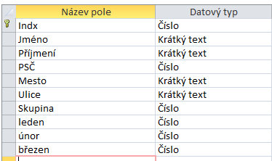

Příklad
Mějme definované tabulky se strukturou vlastností:
Osoby: Skupiny:
Primární klíč
Cizí klíč

Slide 8
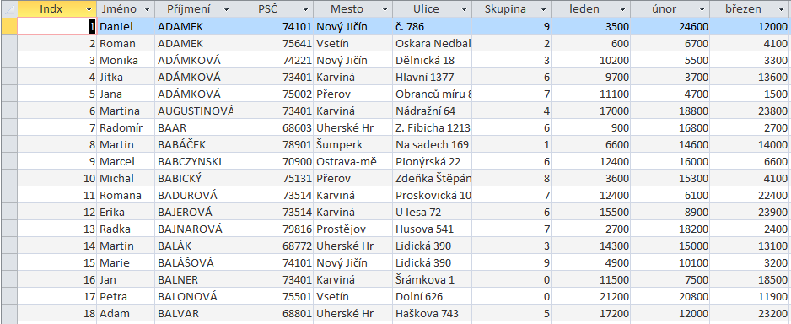
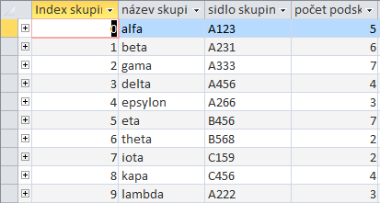
Příklad
Ukázka dat:
Osoby:
Skupiny:

Slide 9
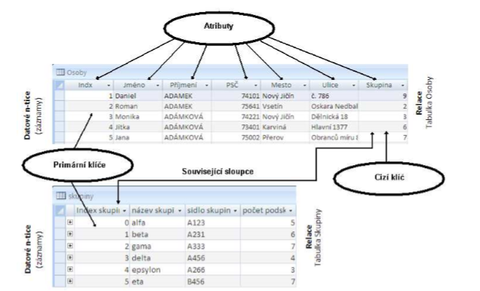
Příklad

Slide 10
Access
Práce s Accessem nese po formální stránce podobný mechanismus ovládání jako měl Excel.
Pracujeme pouze s jinými typy objektů:
Základem jsou tabulky (data) a vazby mezi nimi
Nadstavbou pak jsou:
Dotazy – různé pohledy na data
Formuláře – rozhraní mezi uživatelem a daty
Sestavy – výstupy výsledků
Makra a kód – práce s předem definovanými činnostmi

Slide 11
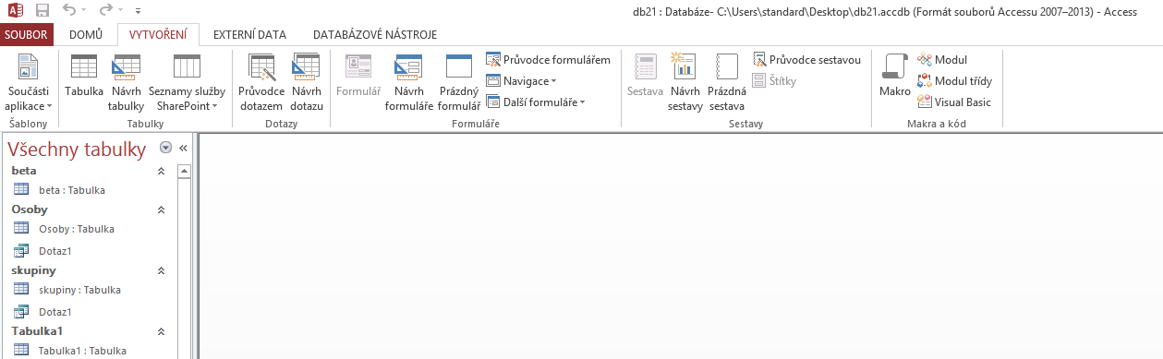
Access
Základní okno:
Pás karet
Navigační podokno
Plocha pro zobrazování objektů

Slide 12
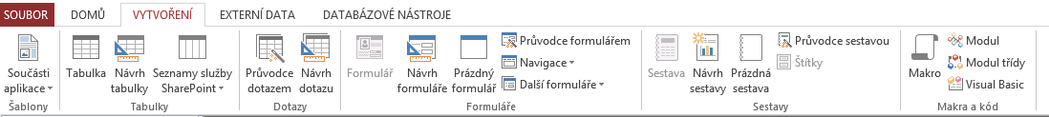
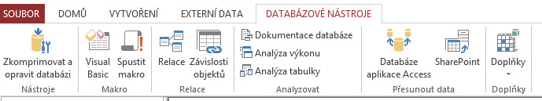
Access
Pásy karet:

Slide 13
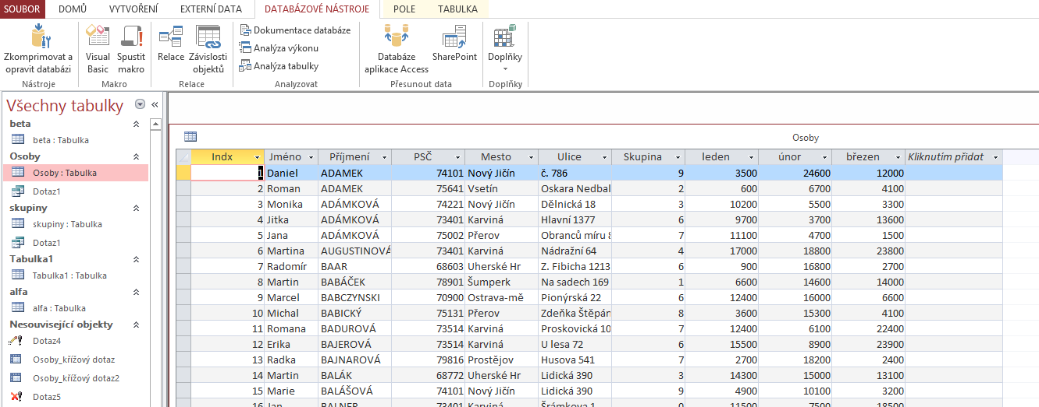
Access
Pás karet může být modifikován dalšími nabídkami:
Např. při otevření tabulky (nabídky Pole a Tabulka):

Slide 14
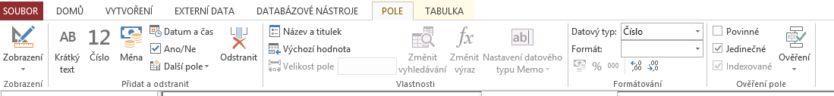
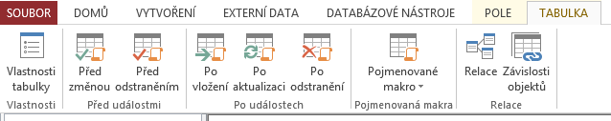
Access
Karta Pole:
Karta Tabulka:

Slide 15
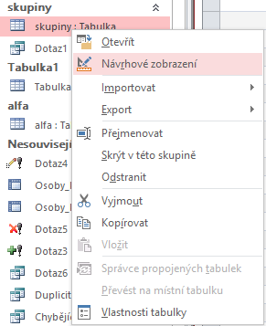
Access – tvorba tabulky
Práce s objekty:
Ukázat na objekt (navigační podokno) – pravé tlačítko myši
Otevření objektu
Otevření návrhového zobrazení objektu

Slide 16
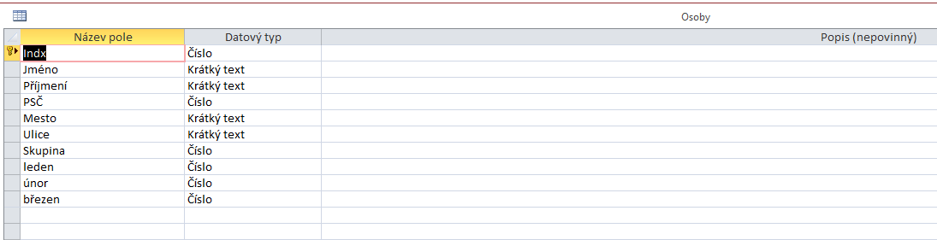
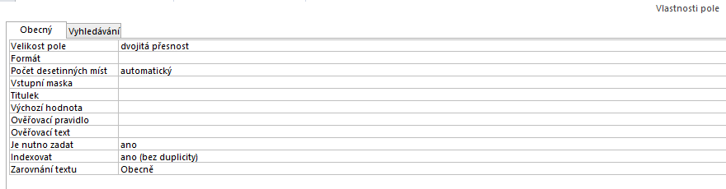
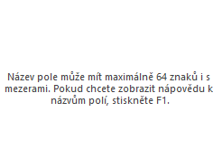
Access – tvorba tabulky
Návrhové zobrazení tabulky:

Slide 17
Access – tvorba tabulky
Dále praktická ukázka:

Slide 18
Osmé cvičení
Tvorba tabulek v Accessu

